Slide 1


Perioperatív vasoplegia
Nagy Judit
Aneszteziológiai és Intenzív Terápiás Intézet
MIRA 2023. Szeptember 29-30

Slide 2
Vazoplegia
Perzisztáló alacsony szisztémás vaszkuláris rezisztencia
Normális vagy magas szívteljesítmény
Súlyos, kontrollálhatatlan vazodilatáció
Vazopresszor és folyadékterápiára rezisztens hipotenzió

Slide 3
Vazoplegia
Szepszis
Anaphylaxia
Vérzés, transzfúzió
Égés, trauma
Hasnyálmirigy gyulladás
Sebészi beavatkozások: szívsebészet (20-45%), szervtranszplantációk (máj)

Slide 4
Preoperatív paraméterek
Angiotenzin-konvertáz enzim inhibitorok (ACEI), Angiotenzin receptor blokkolók (ARB), β-blokkolók, Ca csatorna blokkolók
heparin
amiodarone
diabetes mellitus (krónikus gyulladás)
krónikus veseelégtelenség
kongesztiv szívelégtelenség
Ejekciós frakció <35%

Slide 5
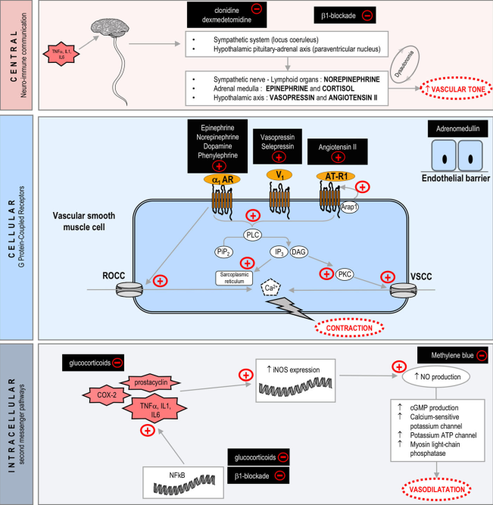
Bruno Levy et al. :Vasoplegia treatments: the past, the present, and the future Crit Care. 2018; 22: 52.

Slide 6
Vasopresszin
V1a receptoron keresztül artériás, vénás tónus fokozó
RAAS és a szimpatikus idegrendszer blokkolásának kompenzálására
Acidózisban is effektív
Bólus/ folyamatos adagolás

Slide 7
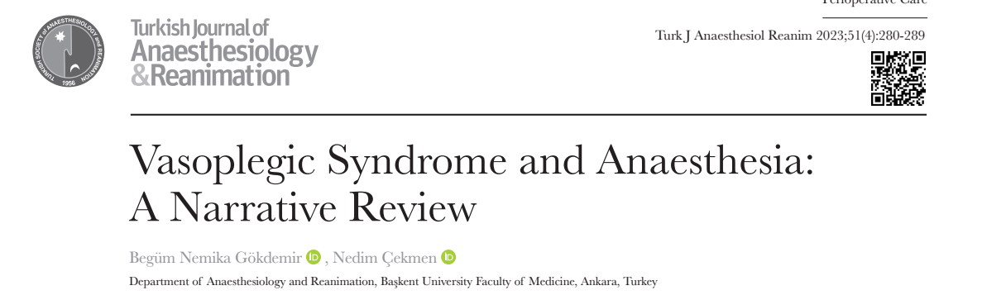
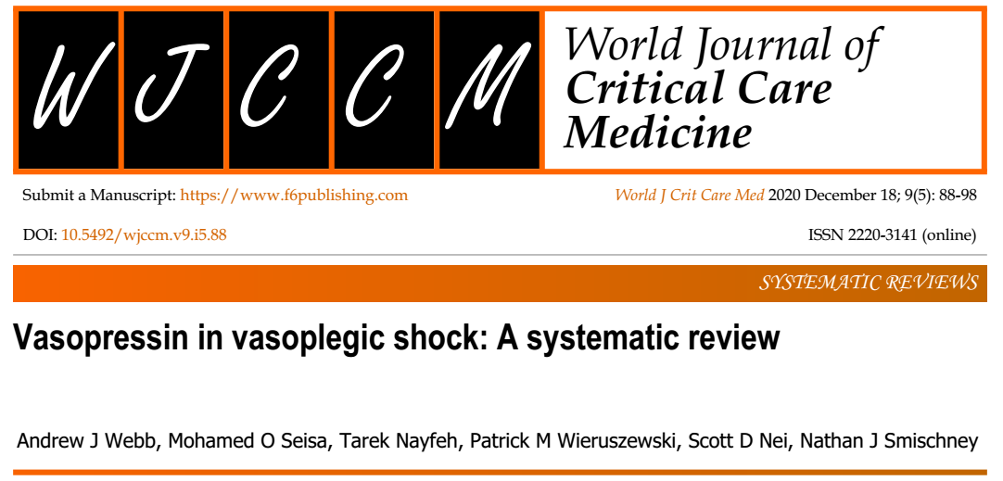
DE: csökkent szívteljesítmény, oxigénszállító kapacitás, megnövekedett pulmonáris vaszkuláris rezisztencia, csökkent vese véráramlás, splanchnikus konstrikció

Slide 8
Renin-Angiotenzin-Aldoszteron
Vérnyomáscsökkenése, hipovolémia
Renin
Angiotenzinogénből Angiotenzin I
Angiotenzin II
Angiotenzin convertáz enzim
AT II receptorok downregulációja csökkenti az AT II hatást

Slide 9
Angiotenzin II
AT-1 receptoron keresztül
Fokozza az aldoszteron felszabadulást
Fokozza a vazopresszin felszabadulást az agyalapi mirigy hátsó lebenyéből
Na és folyadék reabszorpciója
Megnövekedett miokardium kontraktilitás
Mobilizálja a vénás vért a mezenteriális artériákból

Slide 10
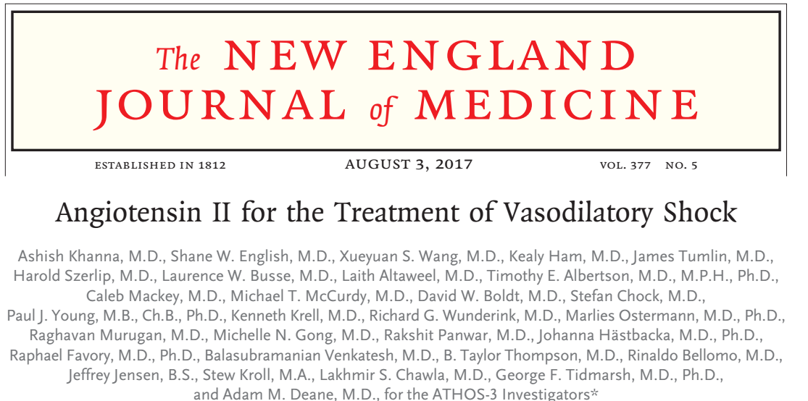
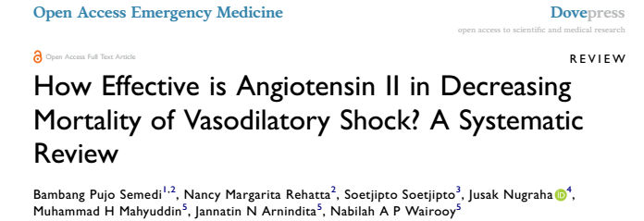
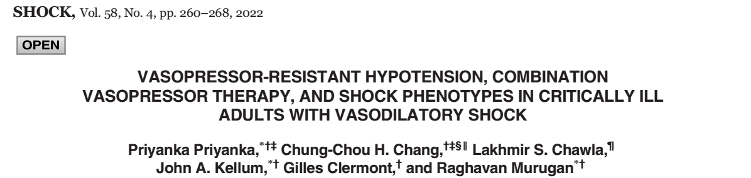
Renin szint függően van hatása a mortalitásra
10-20ng/ttkg/min

Slide 11
Nitrogén-oxid
L-Arginin
NO
IC Ca koncentráció csökkenése, miozin defoszforiláció
Trombocita aggregáció, adhézió gátlása
vazodilatáció
iNO- szintáz
Bradikinin, trombin, LPS

Slide 12
Metilénkék
iNOS gátló
Csökken splanchnikus keringés
Növekszik a pulmonáris vaszkuláris rezisztencia
MAP, SVR ↑, CO normalizálódik,↓ TNFα
Csökken a vasopresszor igény

Slide 13
Bólus (1-2mg/ttkg), majd folyamatos adagolás 48-72 óráig (1mg/ttkg/h)
Mellékhatásai ritkák, de súlyosak lehetnek:
  Hemolítikus anémia
  Methemoglobinémia, hiperbilirubinémia
  Szerotonin szindróma (monoamin oxidáz gátló kezelés esetén)
Kontraindikált várandósoknál
Pulzoximetriát zavarja

Slide 14
C vitamin
Szükéges az endogén noradrenalin és vazopresszin szintézishez
Véd az oxidatív stressz indukálta pathológiás vazokonstrikcióval szemben.
Gátolja az indukálható nitrogén monoxid szintáz expresszióját
A protein foszfatáz 2A (PP2A) aktivációjának gátlásával véd a vaszkuláris leakkel szemben
Szabadgyökfogó
25mg/ttkg

Slide 15
Kén-hidrogén
Gyulladásos citokinek
Kén-hidrogén
ATP szenzitív K-csatornák hiperpolarizációja

Slide 16
Hidroxikobalamin- B12 vitamin
Nagy dózisban: 5g/15 min
Főleg a diasztolés vérnyomásra hat
Kén-hidrogénez kötődik sejtek hiperpolarizációja
Citokin felszabadulást gátolja
Jelentős mellékhatások nélkül!

Slide 17
Kortikoszteroid
NF-KB-n keresztül az expresszióra és közvetlenül az arachidonsav kaszkádra hat
Gátolja az iNOS és COX2 expresszióját
Befolyásolja a keringő immunsejteket, citokinek termelődését

Slide 18
Folyadék+Noradrenalin
Vasopresszin
Angiotenzin II
Metilénkék
Hidroxikobalamin
C-vitamin, Hidrokortizon

Slide 19
Köszönöm a figyelmet!

